Slide 1



مدرسة الفتح للتعليم الأساسي – أبوظبي
الفصل الدراسي الأول 2021-2022
اليوم والتاريخ: الخميس 2022/10/10
المادة: اللغة العربية للصف الرابع
الدرس: قراءة
عنوان الدرس : أنترتيكا
أنترتيكا
معلمة المادة الأستاذة/ لولوة محمد سالم

Slide 2


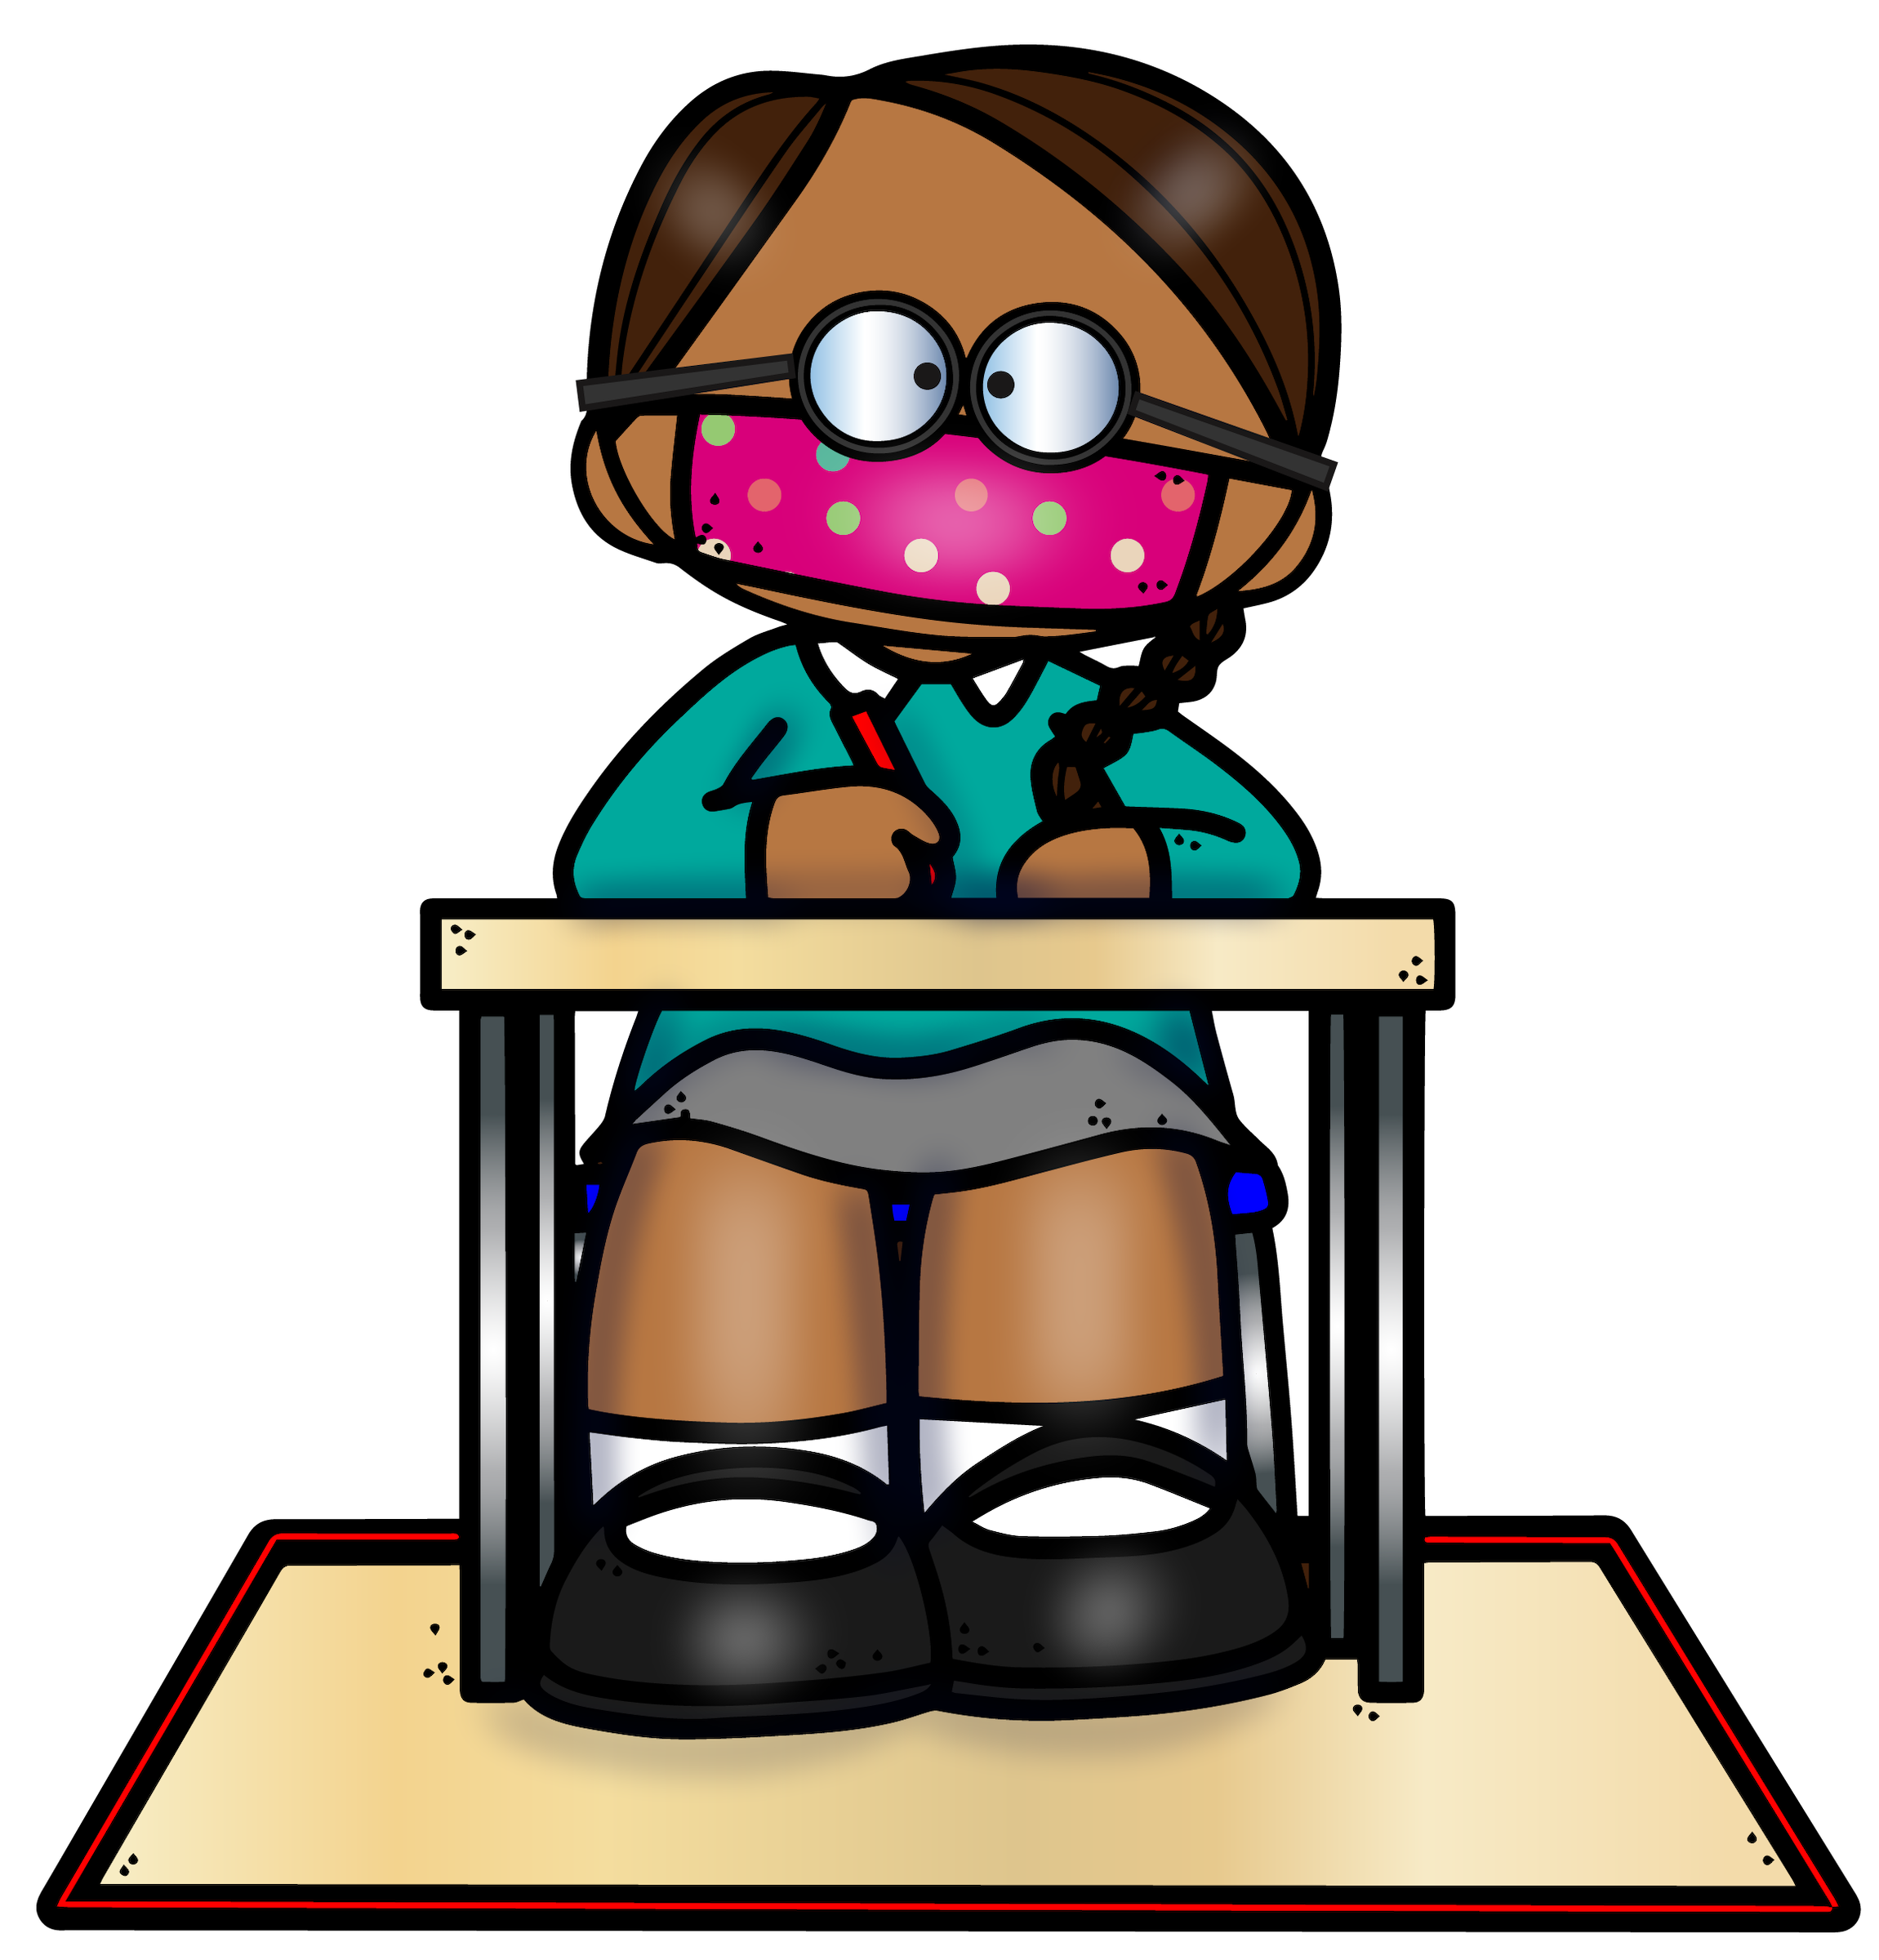

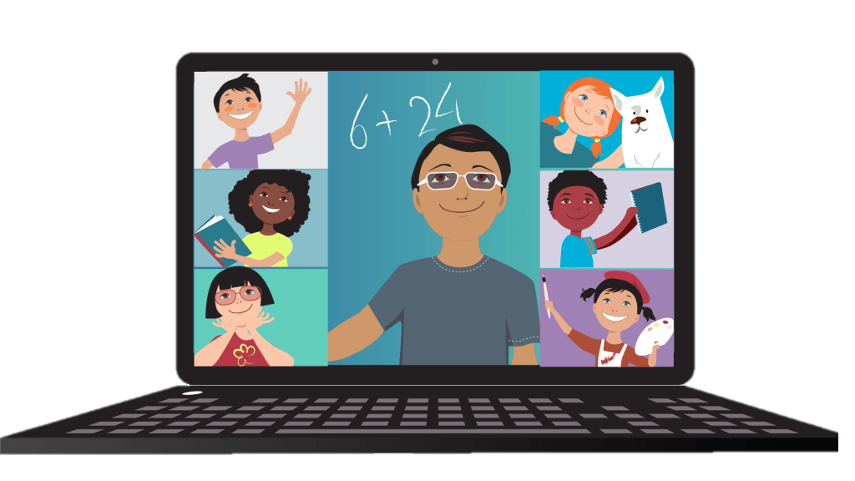
قوانين التعلم
أضع جميع
مستلزماتي بجانبي
اجلس جلسة صحيحة
أبذُل قصار جهدي و أتميز في التعلم
لأنني دائماً متميز
أعتمدُ على نَفسي
لأنني أصبحتُ في الصف الرابع
ولا أتحدث في غير دوري، أو أي شيء خارج الدرس

Slide 3
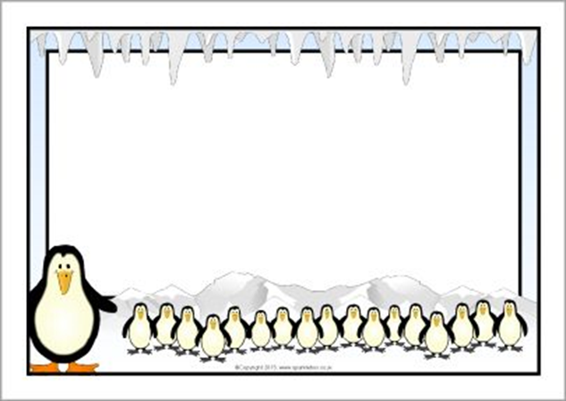

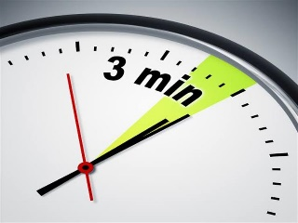
كشف
الحضور والغياب
2

Slide 4


مرحبًا بكم في حصة
اللغة العربية

Slide 5
القراءة

Slide 6
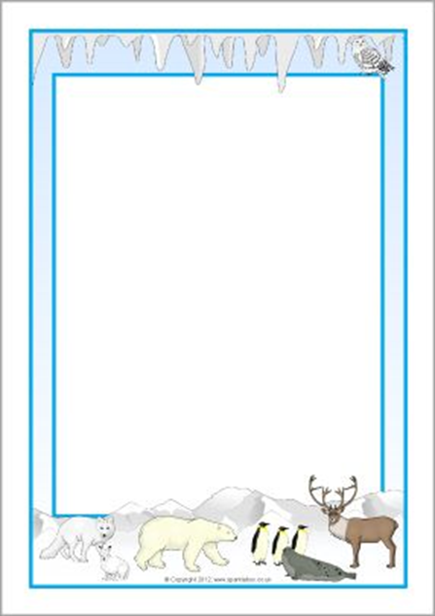
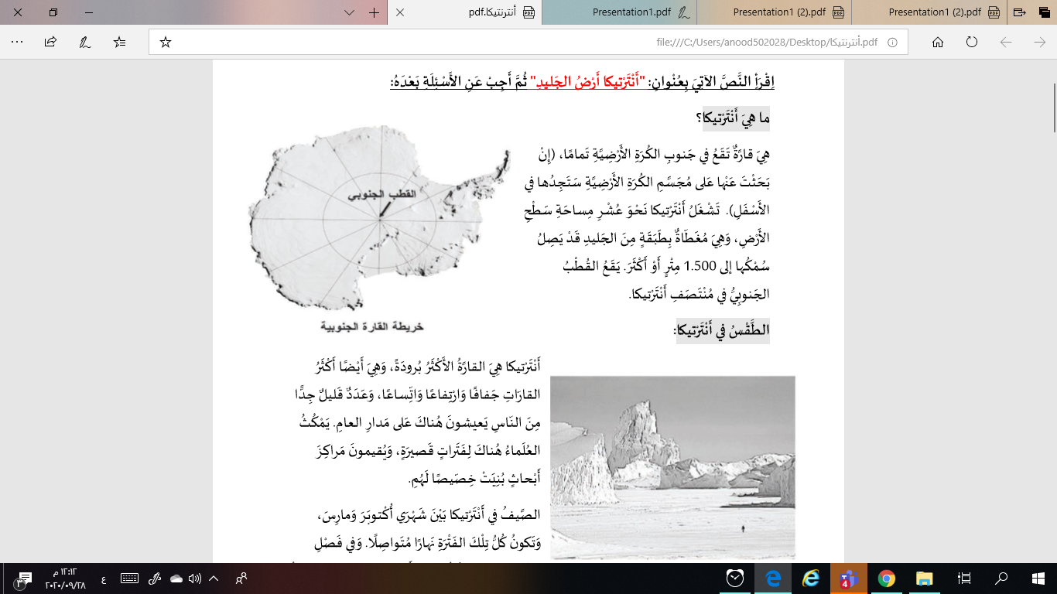

Slide 7
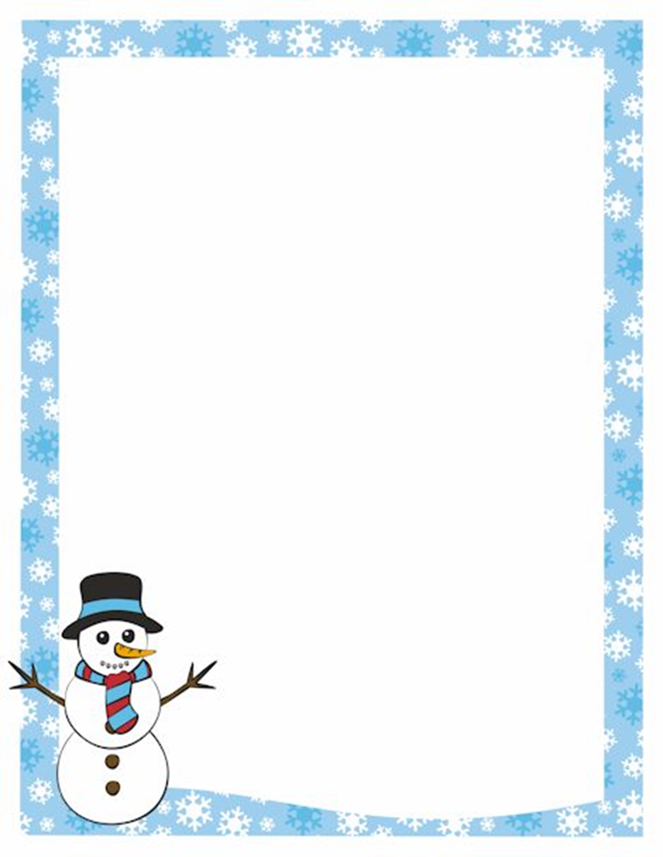
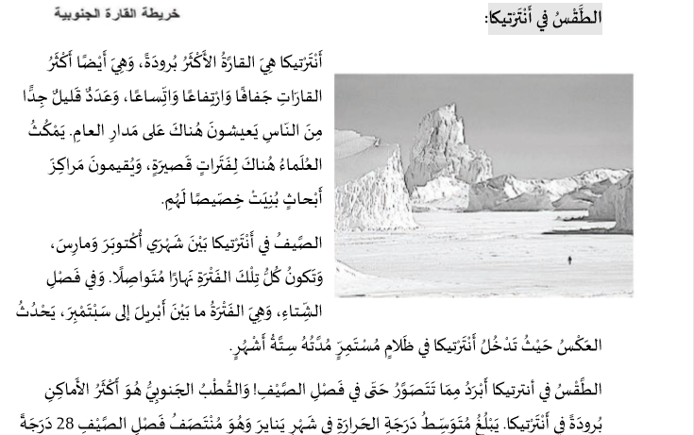

Slide 8
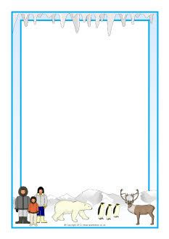
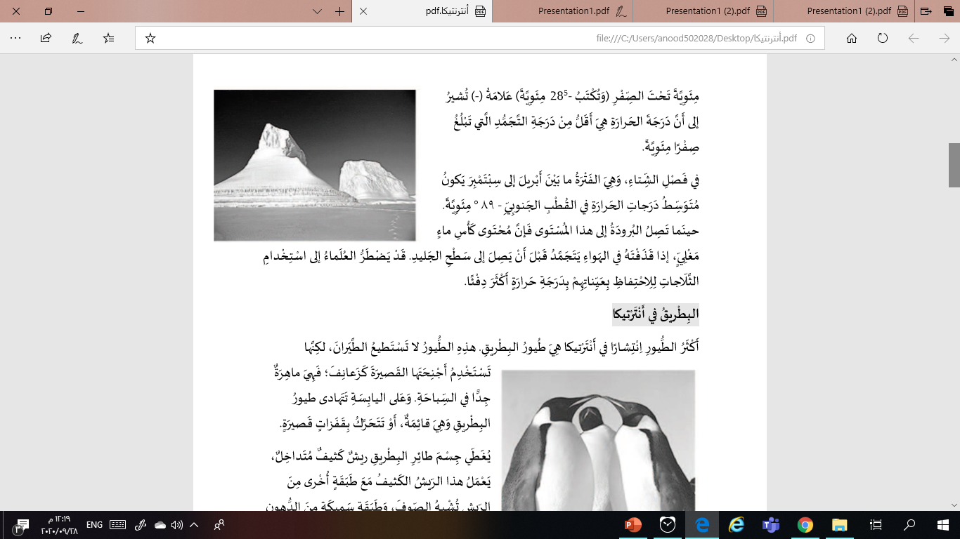

Slide 9
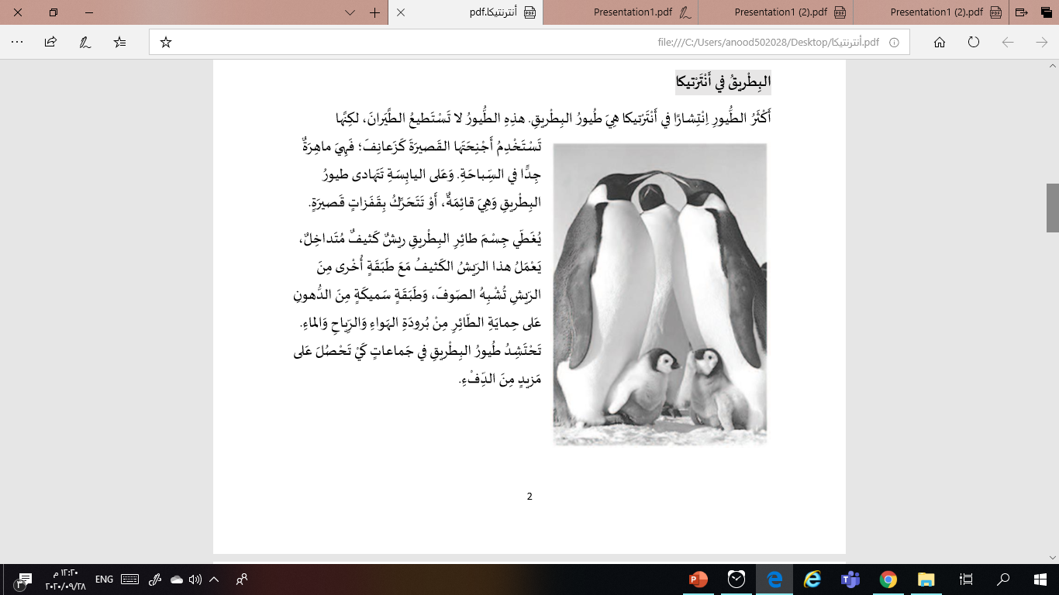

Slide 10
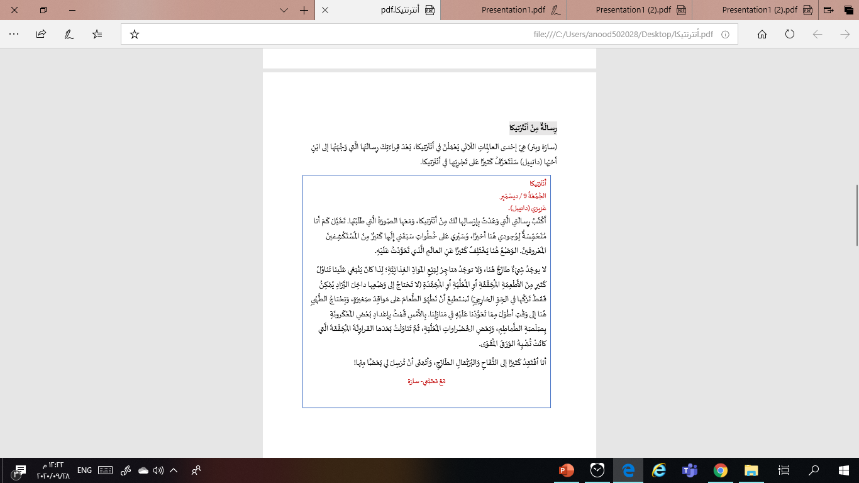

Slide 11
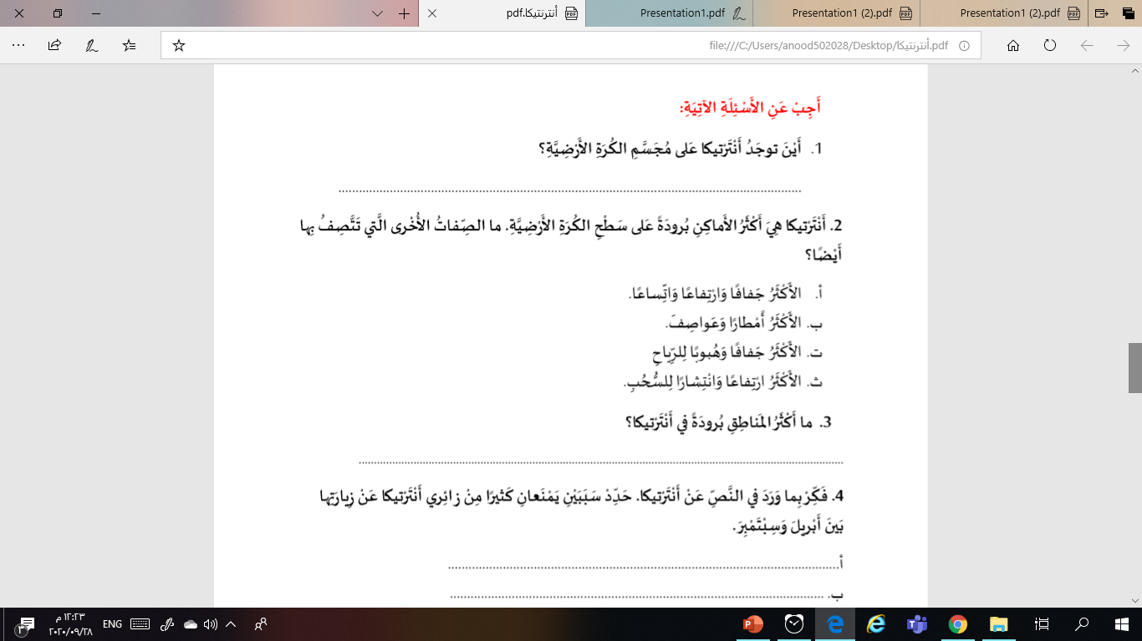
الإجابة في الدردشة
القارة الجنوبية
الإجابة في الدردشة
القطب الجنوبي

Slide 12
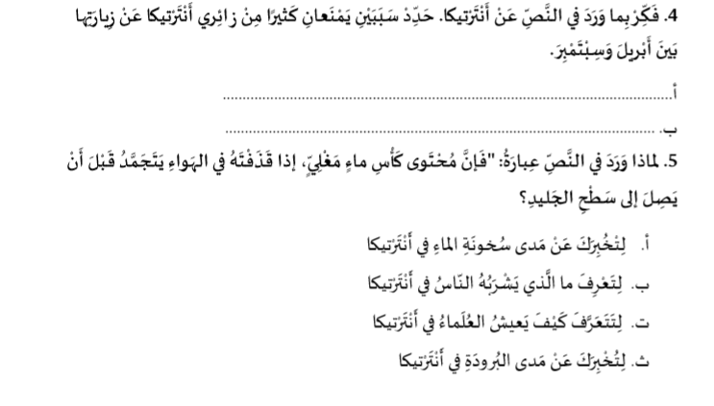
شدة البرودة
الظلام والليل المستمر

Slide 13
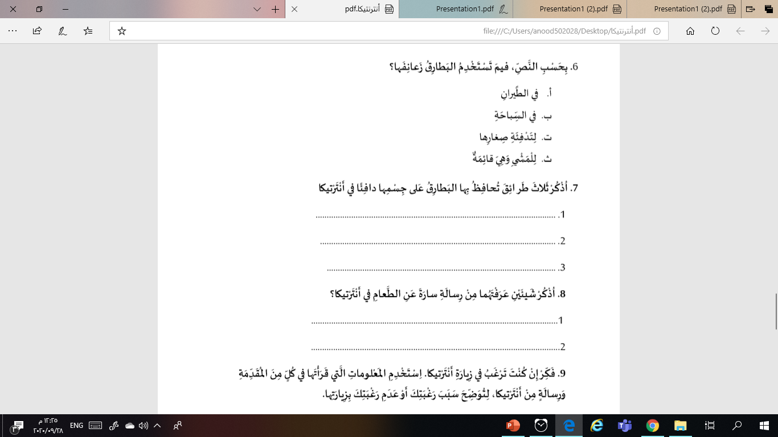
الإجابة في المقرر على البوابة
يغطي جسمها ريش كثيف.
لديها طبقة من الدهون.
تتقارب في جماعات .
الإجابة في المناقشة على البوابة
لديهم أطعمة مجففة ومعلبة.
يحتاج طهي الطعام لوقت أطول.
الإجابة في padelt

Slide 14
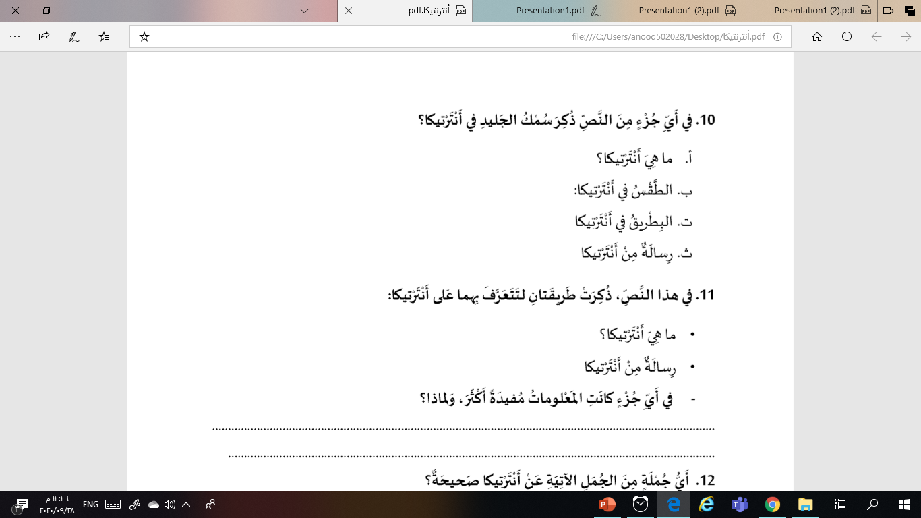
استطلاع في البوابة

Slide 15


